Slide 1
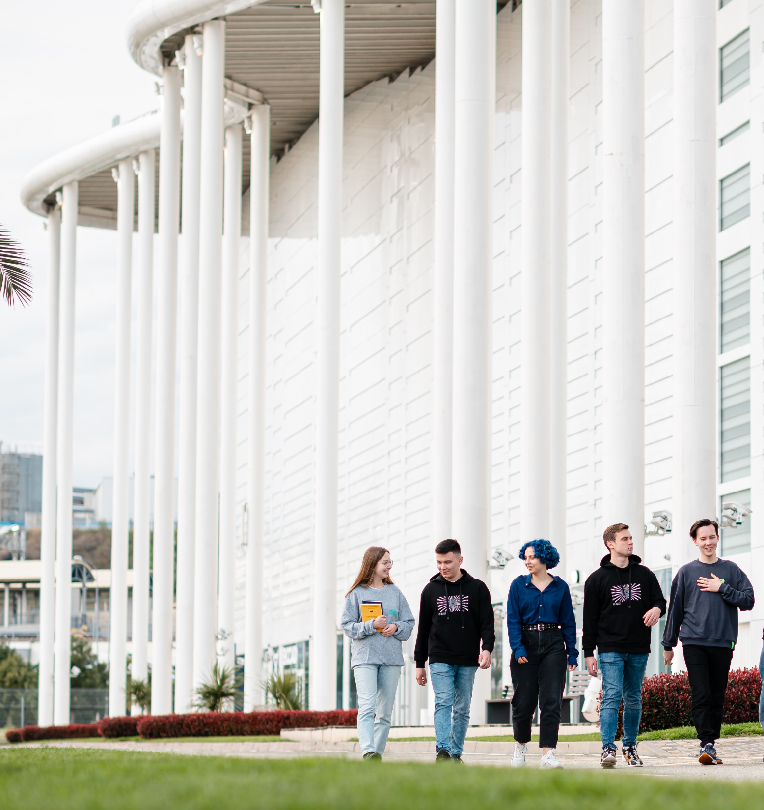



SIRIUS
UNIVERSITY
OF SCIENCE AND TECHNOLOGY
Algorithms and Data Structures

Slide 2



CONTACTS
Семчук Иван Павлович, к.т.н.
- Руководитель группы анализа угроз поиска, Яндекс
- Доцент кафедры “Биомедицинские технические системы”, МГТУ им. Баумана
- Преподаватель Физтех-школы медицинской и биологической физики, МФТИ
info@siriusuniversity.ru
@SemVan
УНИВЕРСИТЕТ ОТВЕТОВ
НА БОЛЬШИЕ ВЫЗОВЫ

Slide 3
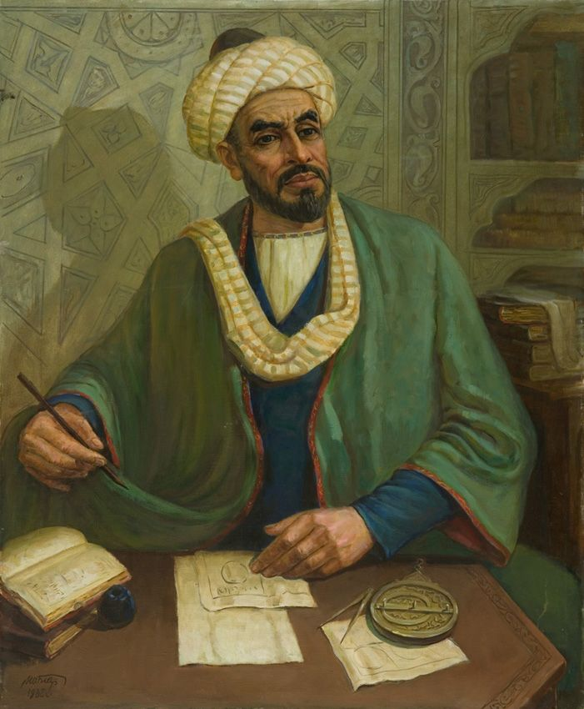
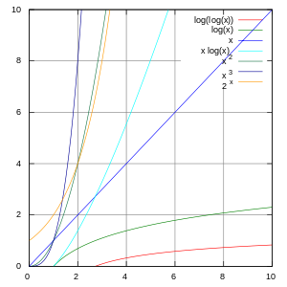
Алгоритм - конечная совокупность точно заданных правил решения некоторого класса задач или набор инструкций, описывающих порядок действий исполнителя для решения определённой задачи
Распространённым критерием оценки алгоритмов является время работы и порядок роста продолжительности работы в зависимости от объёма входных данных.

Slide 4
Структура данных — это контейнер, который хранит данные в определенном макете. Этот «макет» позволяет структуре данных быть эффективной в некоторых операциях и неэффективной в других.

Slide 5
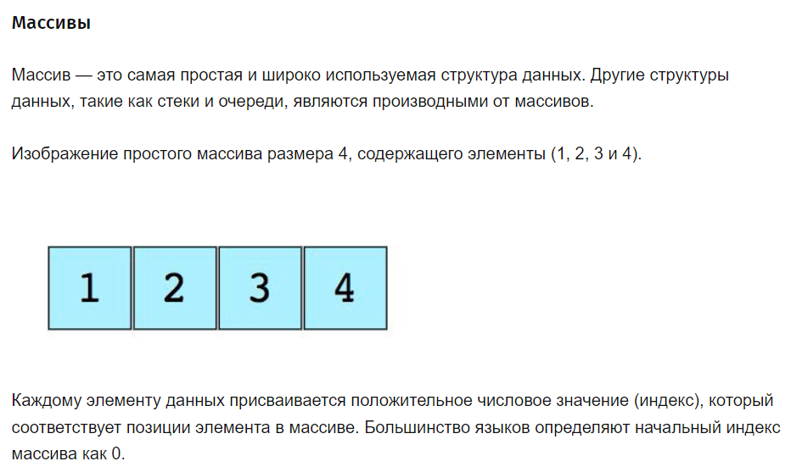
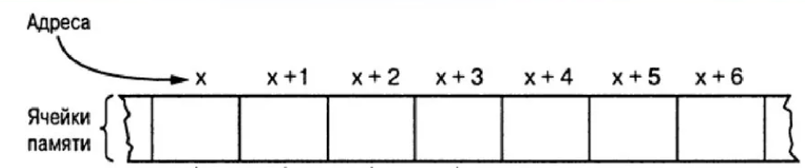

Slide 6
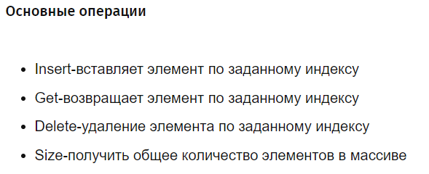

Slide 7
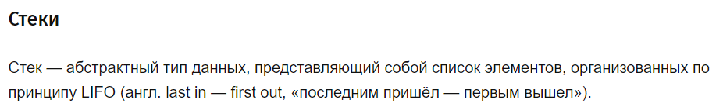
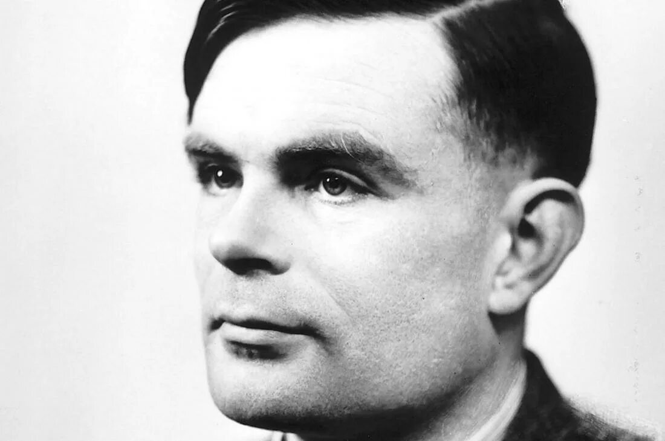
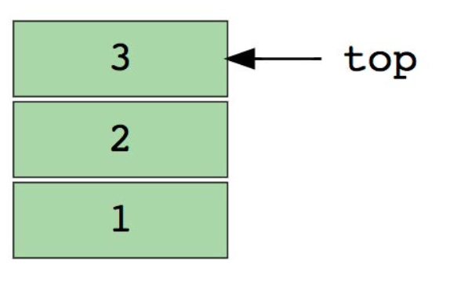

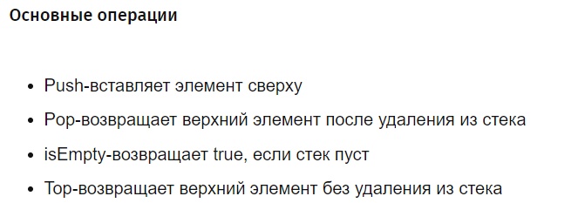

Slide 8
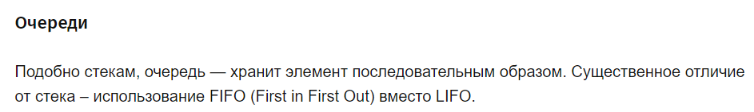
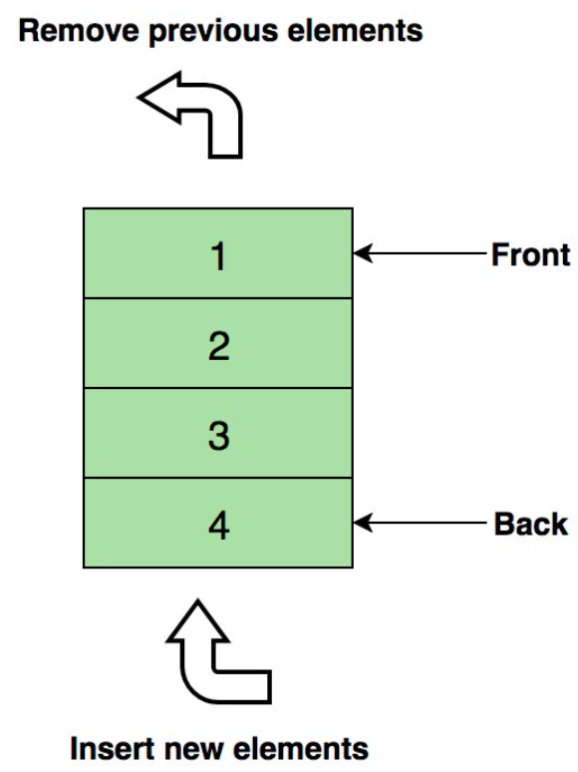
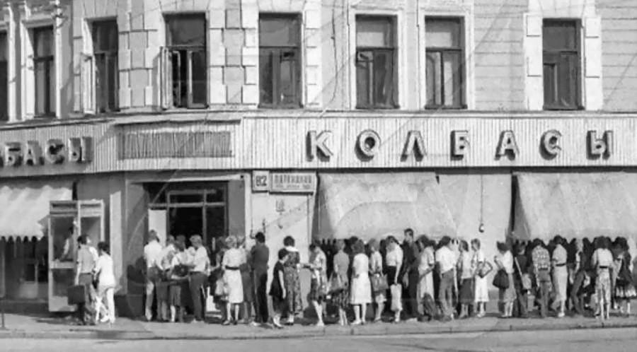
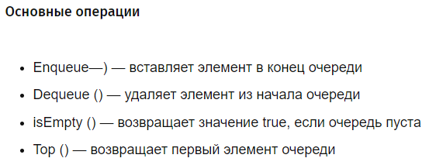

Slide 9
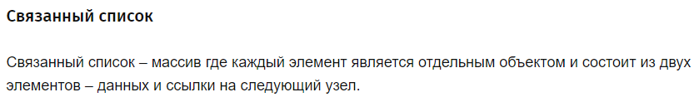
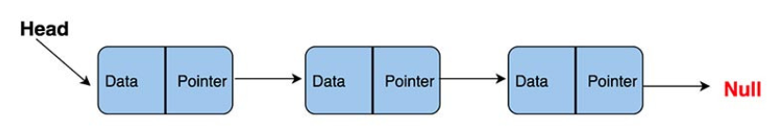
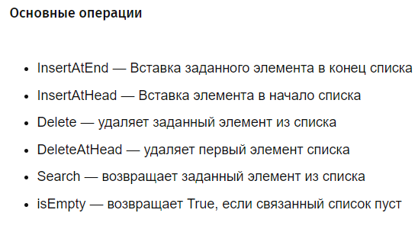
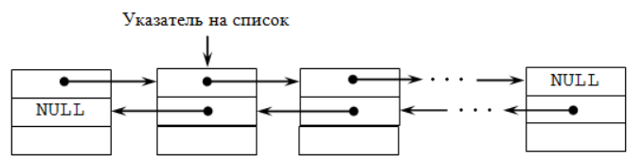
Однонаправленный
Двунаправленный

Slide 10
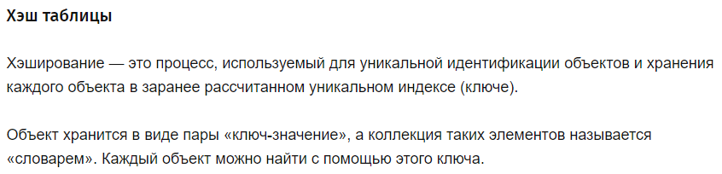
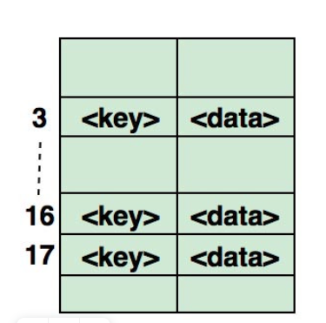

Slide 11
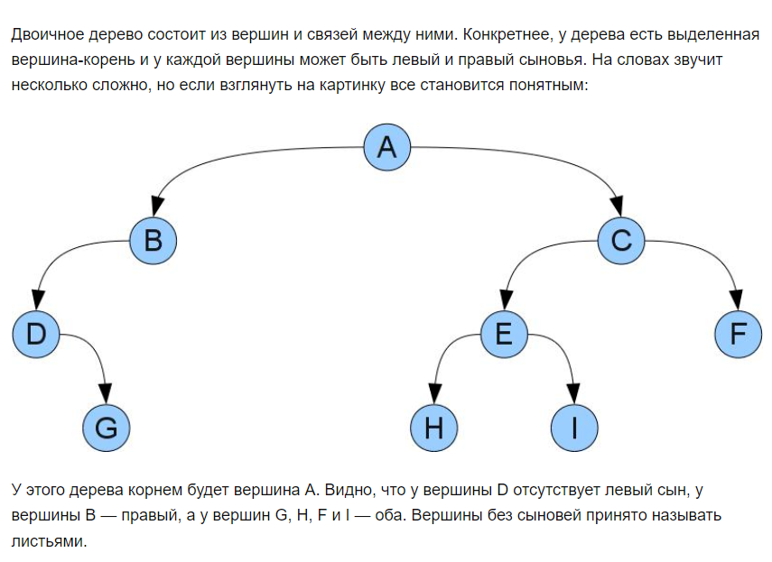
Бинарное дерево

Slide 12
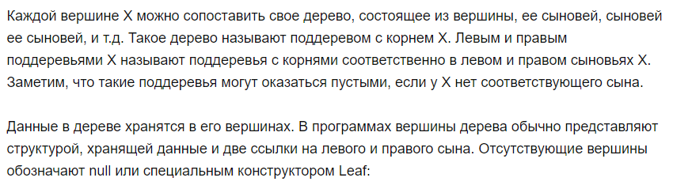

Slide 13
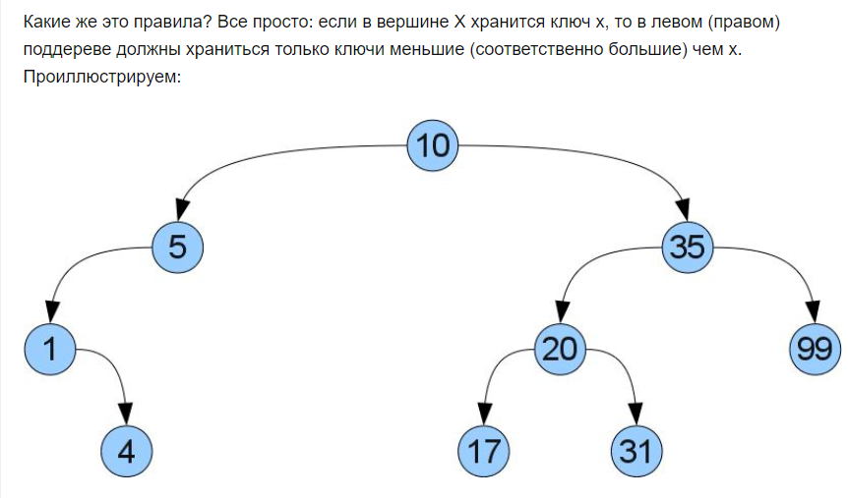
Ключи хранятся по особым правилам!

Slide 14
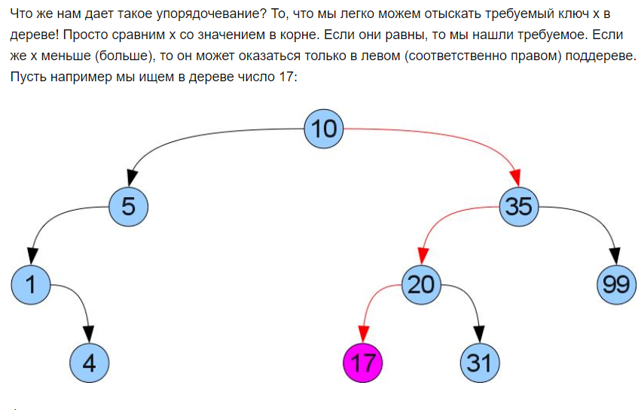

Slide 15
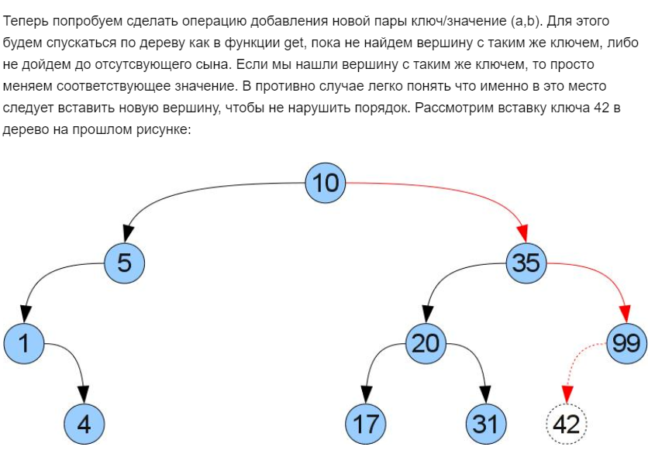

Slide 16
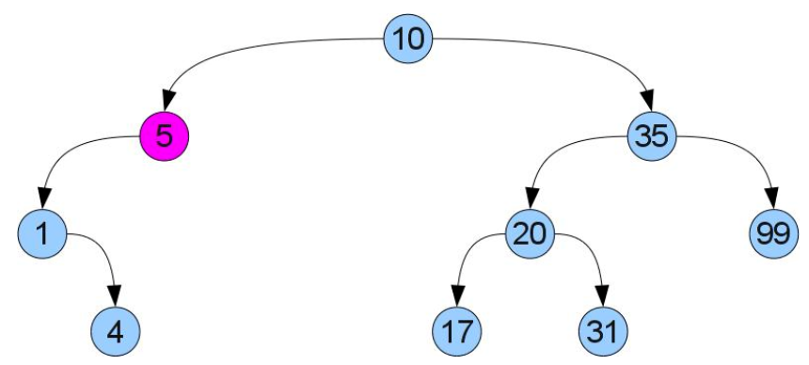
Удаляем ключи

Slide 17
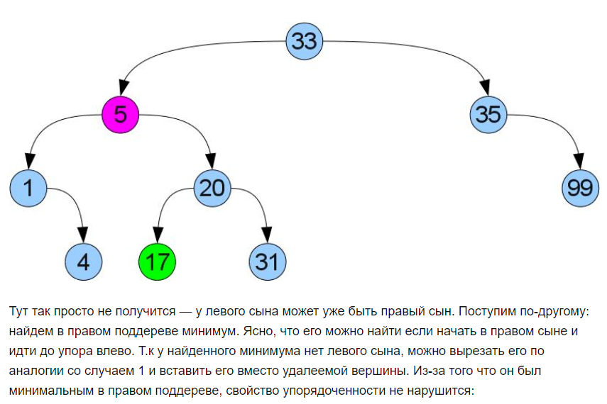

Slide 18
